Slide 1

Análisis del decamiento del bosón “Higgs” a través del canal dileptónico
Universidad Nacional de San Marcos
Facultad de Ciencias Físicas
E. P. de Física
Erick Jhordan Reategui Rojas

Slide 2
Bosón de higgs
El bosón de Higgs es una partícula elemental en el Modelo Estandar asociada al campo de Higgs
Cómo el bosón de Higgs es una partícula pesada, su tiempo de vida es muy corto y sólo puede ser observada a través de los productos de su decaimiento
La predicción de la existencia del bosón de Higgs se dio como consecuencia de la postulación del mecanismo de Brout-Englert-Higgs

Slide 3
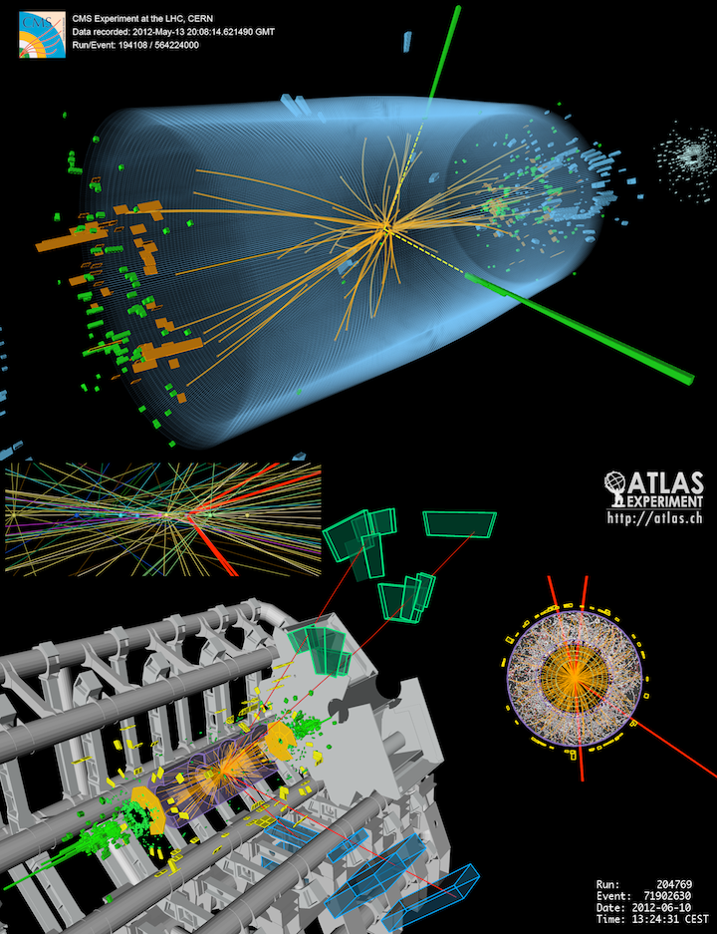
Evento candidato a bosón de Higgs de las colisiones entre protones en LHC. Este evento en el detector ATLAS muestra un decaimiento a cuatro muones(trazas rojas).

Slide 4
Este evento en el experiment CMS muestra un decaimiento a dos fotones (líneas cortadas amarillas y torres verdes).

Slide 5
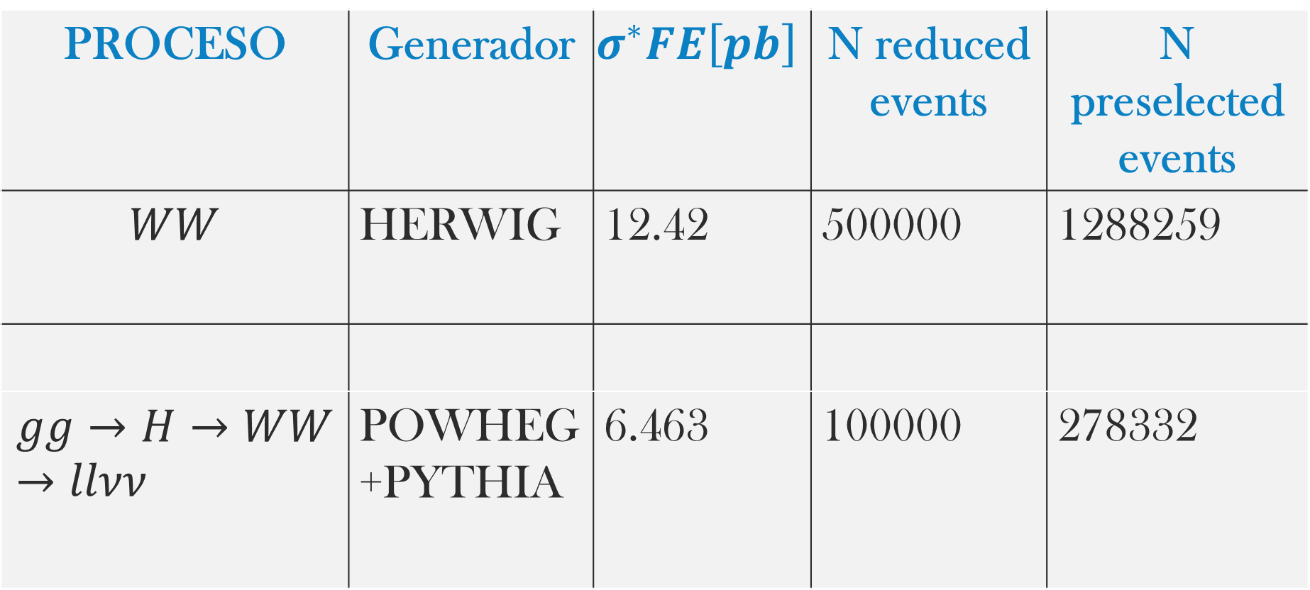
PROCESO | Generador | $$σ^{∗}FE\left[pb\right]$$ | N reduced events | N preselected events
$$WW$$ | HERWIG | 12.42 | 500000 | 1288259
$$gg→H→WW→llνν$$ | POWHEG+PYTHIA | 6.463 | 100000 | 278332

Slide 6
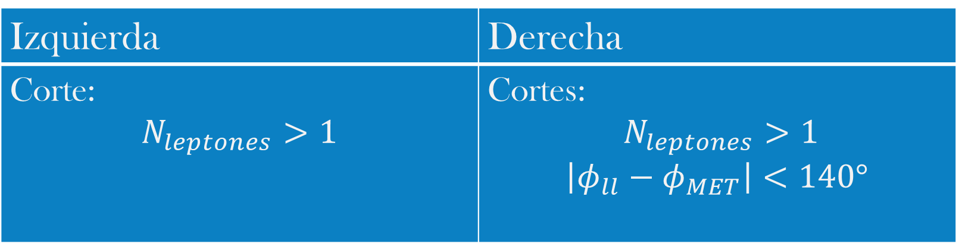
Comparación entre los histogramas
Izquierda | Derecha
Corte: $$N_{leptones}>1$$ | Cortes: $N_{leptones}>1$ $$\left|φ_{ll}−φ_{MET}\right|<140°$$

Slide 7
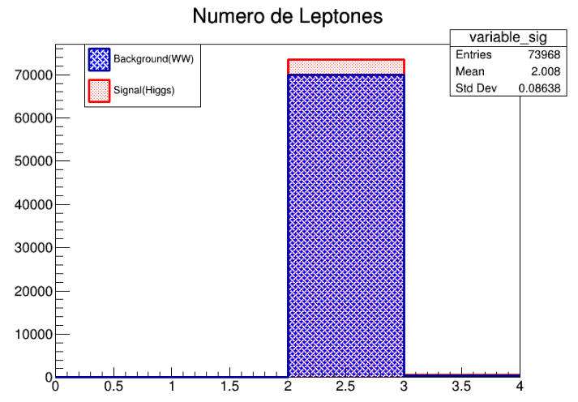
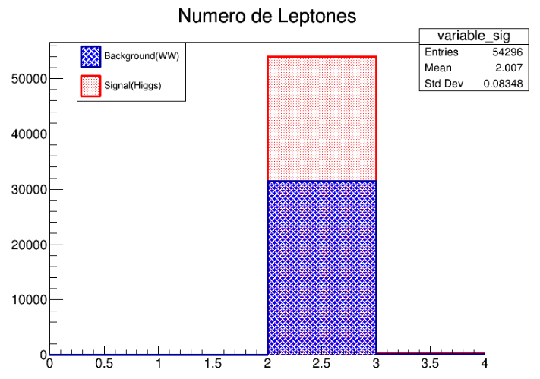

Slide 8
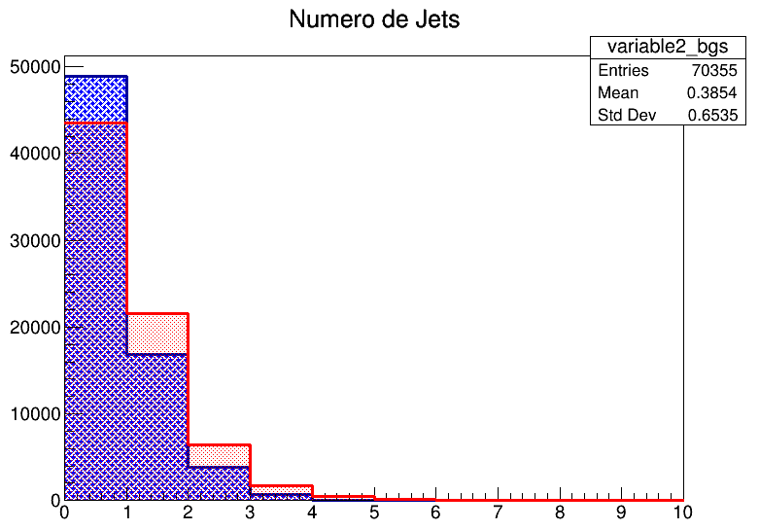
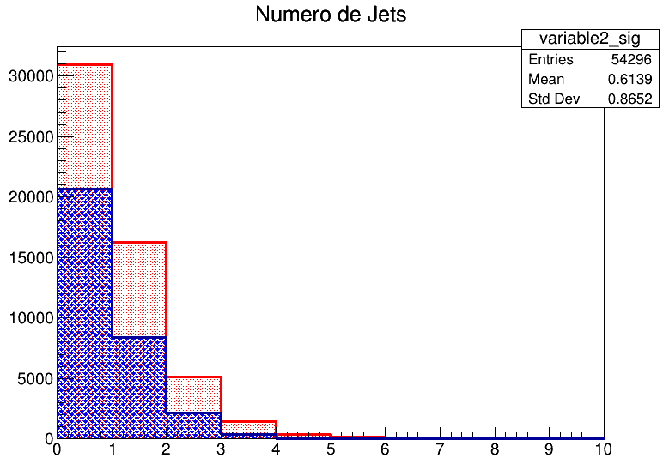

Slide 9
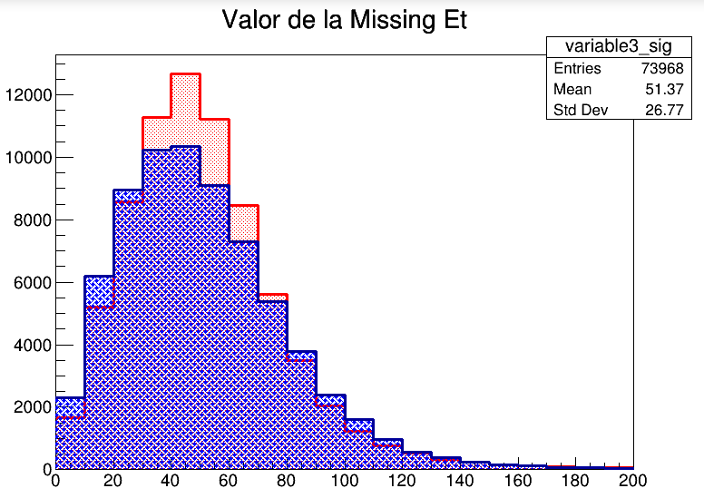
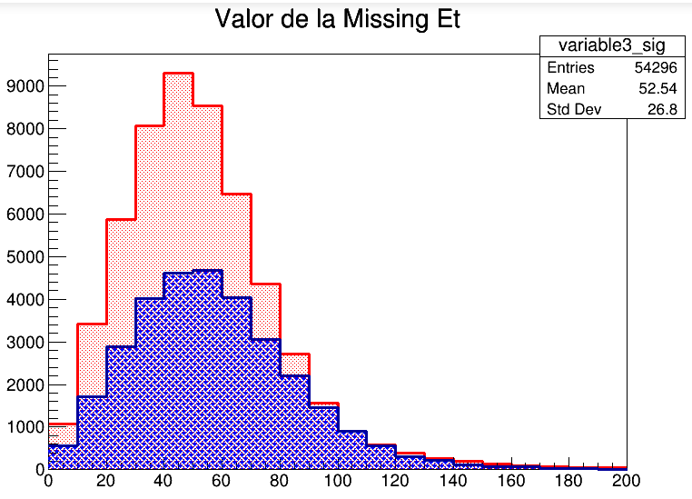

Slide 10
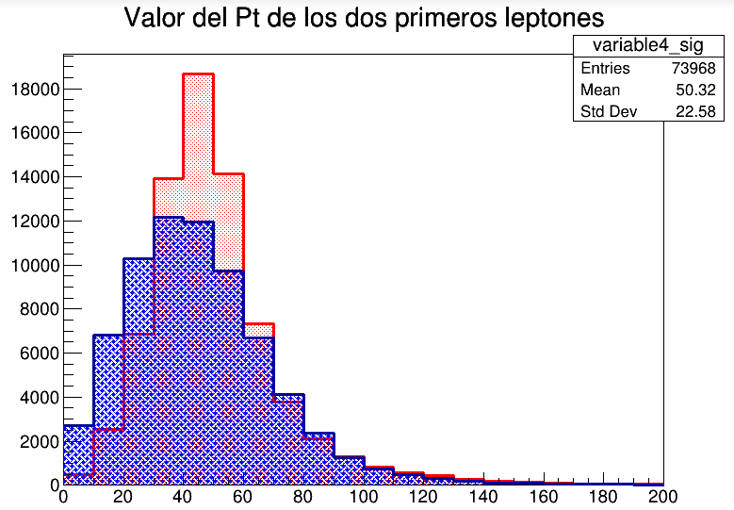
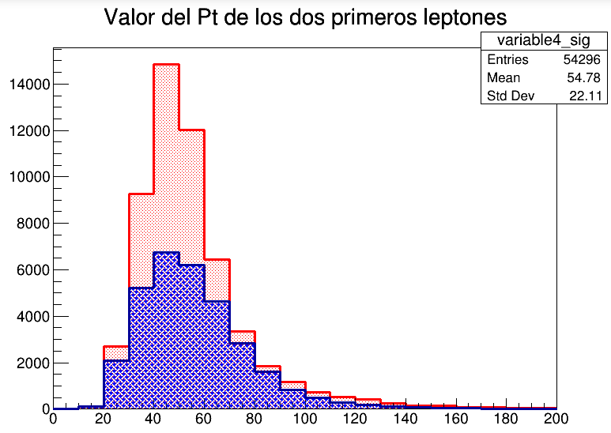

Slide 11
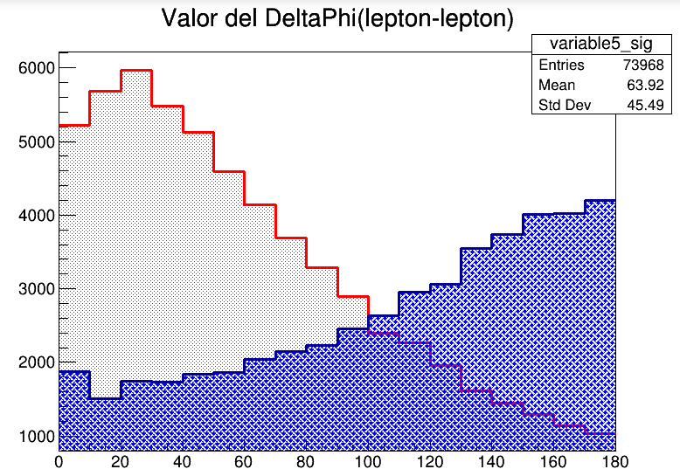
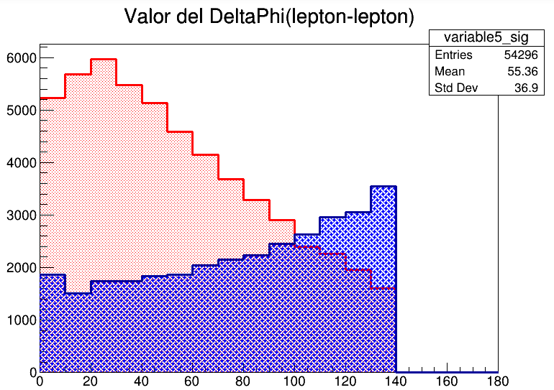

Slide 12
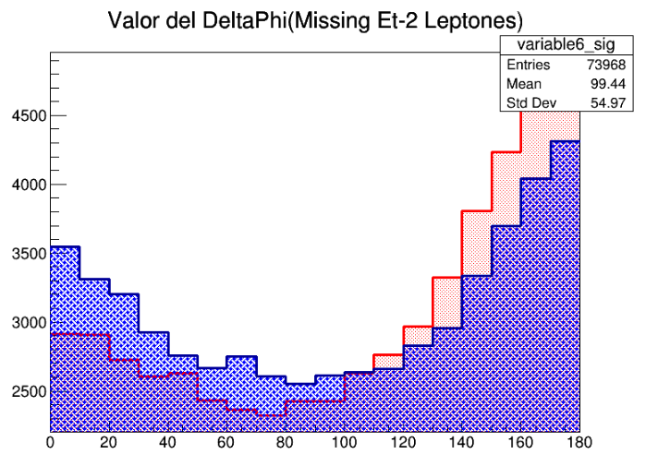
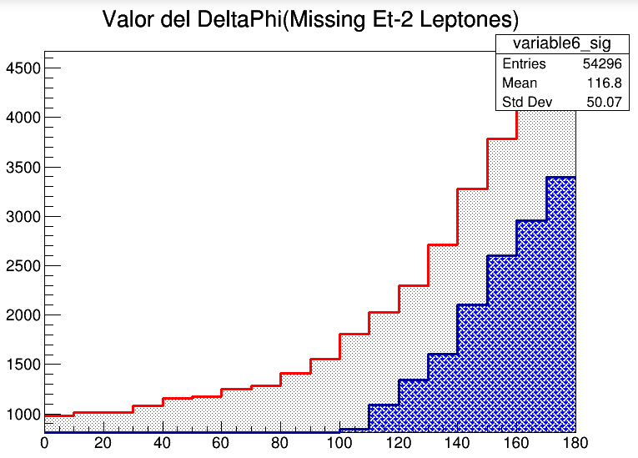

Slide 13
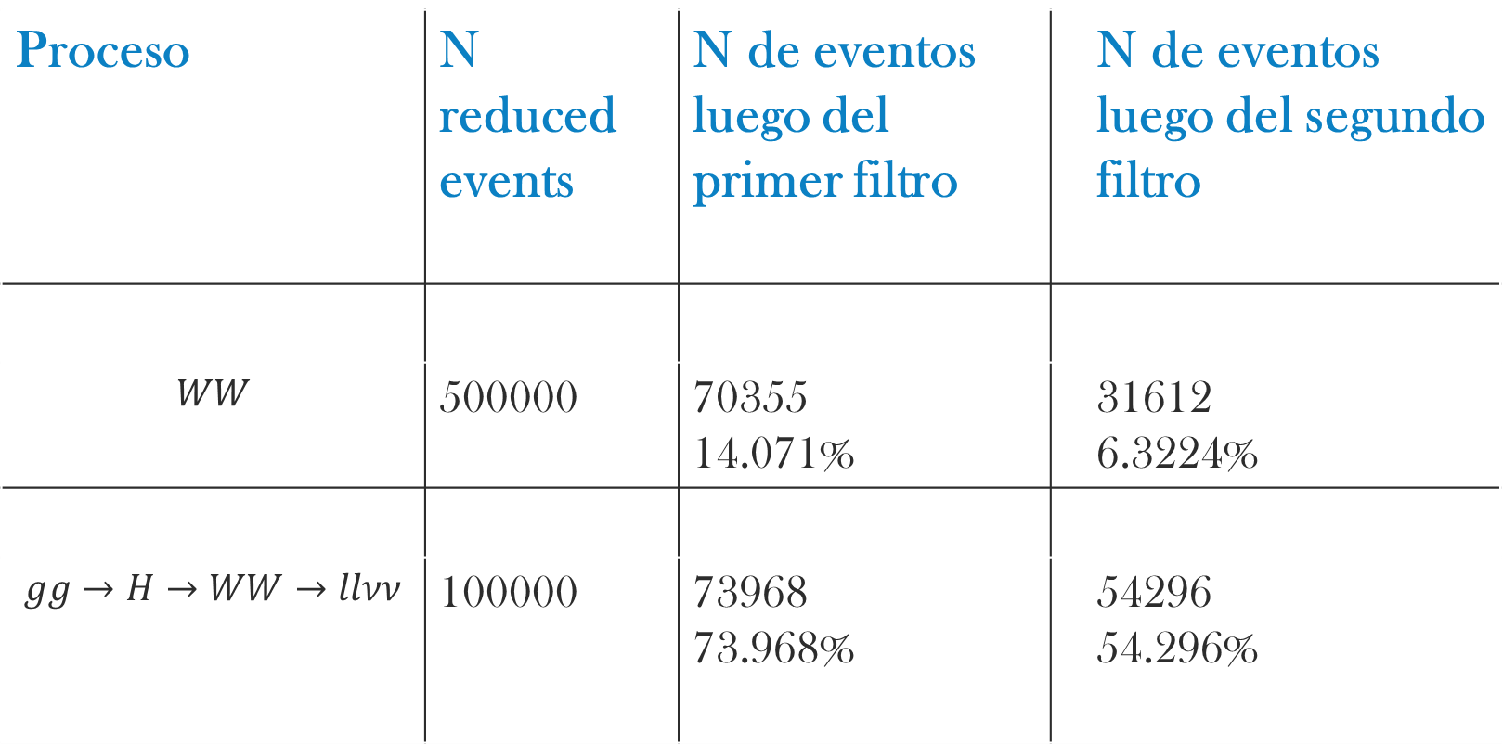
Resultados de los cortes para eliminar el 90% del background y mantener al menos 50% de la señal
Proceso | N reduced events | N de eventos luego del primer filtro |  | N de eventos luego del segundo filtro
$$WW$$ | 500000 | 70355 14.071% |  | 31612 6.3224%
$$gg→H→WW→llνν$$ | 100000 | 73968 73.968% |  | 54296 54.296%

Slide 14
Referencias
http://opendata.atlas.cern/visualisations/analyser-js.php
http://opendata.atlas.cern/books/current/openatlasdatatools/_book/
http://opendata.atlas.cern/books/current/get-started/_book/
“ATLAS Masterclasses W-Path”, https://atlas.physicsmasterclasses.org/en/wpath.htm
Review of the ATLAS Open Data. Disponible en: Datasethttps://cds.cern.ch/record/2203649/files/ATL-OREACH-PUB-2016-001.pdf
https://root.cern.ch/doc/master/
https://www.symmetrymagazine.org/article/lhc-scientists-detect-most-favored-higgs-decay

Slide 15
NOtebooks

